Slide 1
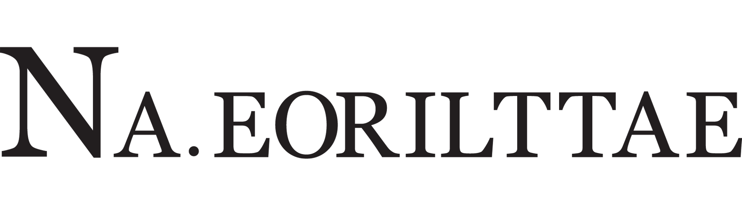

나어릴때 디지털
광고 운영 제안
나어릴때 강점 활용 및 매출 붐업 전략
2026.10.30

Slide 2
Contents
01
현황 이해
Ⅰ브랜드 현황 진단 및 핵심 과제 도출
02
사전 진단
시장, 네이버, 메타, 인스타그램
03
운영 전략
채널별 역할과 실행안
04
운영 방식
역제안, 소재, 인스타그램, 리포트, 소통
05
비용과 일정
2

Slide 3
제안 요약
아래 3가지 공백을 채우면, 11월부터 확실히 달라집니다.
외부 공개 데이터만으로 확인한 진단 결과와 해결 방향
발견 1
발견 2
발견 3
네이버 핵심 키워드에 나어릴때 광고가 없습니다
고객은 '안 번진다'고 말하는데, 광고는 할인만 말합니다
광고는 돌고 있는데,
인스타그램은 멈춰 있습니다
근거 '워터프루프·펜 아이라이너' 쇼핑검색·파워링크 노출 0, 브랜드검색 미집행
근거 메타 광고 5개 모두 할로윈 할인 배너, 제품 시연·영상 없음
근거 9/12 이후 게시물 없음 (40일 이상 공백)
해결
해결
해결
검색 자리 되찾기
워터프루프 쇼핑검색 + 브랜드검색
리뷰 기반 소재
번짐 테스트, 라인 시연, 브러쉬 vs 펜
광고와 연결된 계정 운영
주 2회, 광고 시즌과 피드 연동
3
Notes:
이 한 장만 보셔도 제안 전체가 이해되도록 구성했습니다.

Slide 4
01
현황 이해
광고주 전달 사항을 확인하고, 이를 바탕으로 브랜드 현황을 정밀 진단했습니다.
브랜드 이해
요청 사항 이해

Slide 5
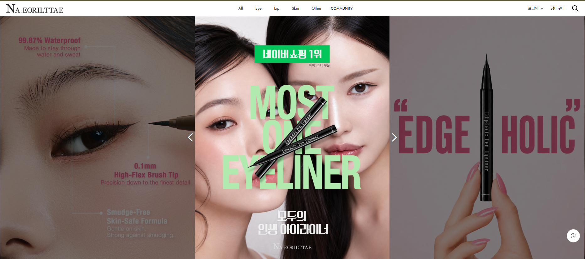
01 현황 이해
나어릴때는 '아이라이너로 검증된' 브랜드입니다
자사몰 naeorilttae.com 기준 (2026.10.23)
주력 제품
판매 채널
오리지널 엣지홀릭 브러쉬 아이라이너
리뷰 1,154건 · 4.7점 | 8,500원 (1+1 17,000원)
자사몰: naeorilttae.com (카페24)
네이버: 브랜드스토어 brand.naver.com/naeorilttae
네이버 가격비교 카탈로그 리뷰 4,901건 (엣지홀릭 브러쉬)
엣지홀릭 펜 아이라이너
리뷰 778건 · 4.7점 | 8,500원
All New 워터프루프 엣지홀릭 브러쉬 리퀴드 아이라이너
8,500원 (1+1 14,900원)
확장 제품
글로시 리퀴드 립스틱(리뷰 301건), 알로에 수딩젤(리뷰 394건)
매출의 중심은 아이라이너, 립·스킨은 확장 라인 → 광고는 '아이라이너 히어로'로 집중합니다
5
Notes:
색조 브랜드 전체가 아니라, 아이라이너 1위 상품을 중심으로 광고를 설계하겠다는 출발점입니다.

Slide 6
01 현황 이해
광고주 요청사항 핵심 요약!
01
소통
실시간 핫라인 및 전담 담당자의 신속한 응대
02
분석
단순한 수치 보고를 넘어선 '원인 분석 & Next Action' 중심 리포팅
03
역제안
수동적 집행 탈피, 선제적 신규 매체/소재 기획 제안
04
소재 제작
제작비 부담 없는 다각화 소재 공급 체계 (월 20건 내외, 최대 50건)
05
인스타그램
브랜드 톤앤매너를 반영한 콘텐츠 & 피드 일치성 확보
탁월한 성과는 결국 원활한 소통과 구조화된 프로세스에서 나옵니다.
본 제안서는 그 다섯 가지의 요청에 하나씩 답변하는 순서로 작성 하였습니다.
6
Notes:
S25~S30에서 다섯 가지에 하나씩 답합니다.

Slide 7
02
사전 진단
공개 매체 데이터 및 타깃 동선 추적을 통한 1차 핵심 리스크 진단
네이버 SA/GFA 및 메타 외부 노출 소재·키워드 점유율 분석
대행권 이관 이후 정밀 진단을 위한 1차 진단 종합

Slide 8
02 사전 진단
6개 영역을 직접 두 눈으로 확인했습니다.
조사일 2026.10.23 · 외부 공개 데이터 기준
1
네이버 데이터랩
2
네이버 통합검색
3
네이버 쇼핑
아이라이너 카테고리 고객·검색어 추이 (최근 1년)
'나어릴때' 검색 결과 (PC·모바일)
'워터프루프 아이라이너',
'펜 아이라이너' 노출 현황
4
메타 광고 라이브러리
5
인스타그램
6
자사몰
나어릴때 및 아이라이너 경쟁 광고 약 110개
@naeorilttae_official 운영 현황
상품 구성, 리뷰, 광고 추적 설정
광고 계정 성과 데이터는 포함하지 않았습니다.
추후, 계정 권한을 주시면 1주 안에 정밀 진단을 진행하여 리포트를 전달 드릴 수 있습니다.
8

Slide 9
02 사전 진단
아이라이너는 40~50대 여성들이 주로 모바일로 검색합니다
네이버 데이터랩 쇼핑인사이트 · 화장품/미용 > 색조메이크업 > 아이라이너 · 2025.10.22~2026.10.22
연령
1위 40대 · 2위 50대 · 3위 30대
인사이트 데모그래픽 타겟을 20대 중심보다는 30~50대 여성으로 잡는 것이 더 합리적으로 보입니다.
인사이트 '나 어릴 때'라는 브랜드명의 향수 코드는 이 연령대에 특히 잘 맞는 것으로 보입니다.
출처: 네이버 데이터랩 (카테고리 전체 기준, 나어릴때 고객 데이터 아님), 블랙키위 검색 결과
9
Notes:
카테고리 전체 데이터라는 점을 같이 말씀드립니다.

Slide 10
02 사전 진단
카테고리 메인 수요는 '워터프루프' 중심 형성, 브랜드 검색량은 11~12월에 집중
네이버 데이터랩 검색어 통계 · 아이라이너 카테고리 · 1년 상대지수
2025년 11~12월 브랜드 검색량 평소 대비 2~4배 급증→ 이번 11월 '슈퍼적립' 프로모션 집중 부스팅 필수
최대 검색 볼륨은 '워터프루프 아이라이너'(지수 7,974) → All New 워터프루프' 라인업 집중 노출
세부 제품명('엣지홀릭') 인지도 저조(지수 14) → 개별 상품명 대신 '브랜드명 + 기능성 키워드' 검색 구조 전환
출처: 네이버 데이터랩. 수치는 실제 검색 횟수가 아닌 상대지수입니다.
10

Slide 11
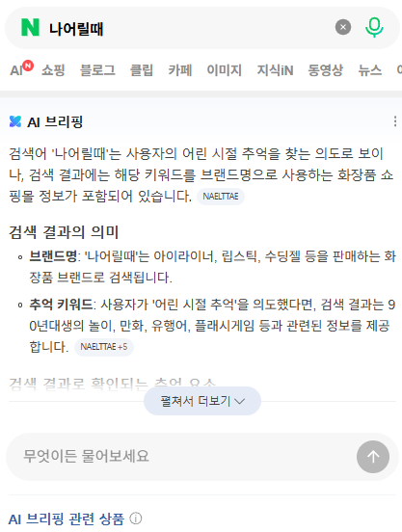
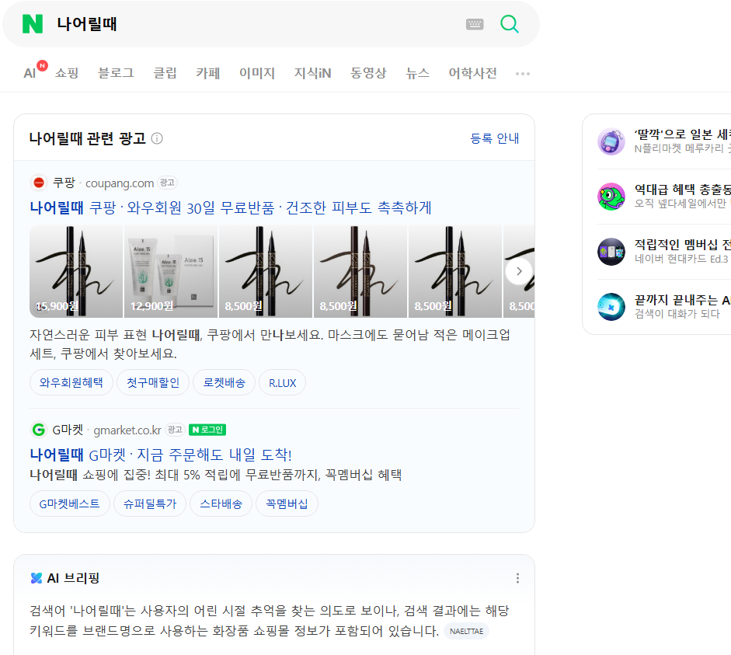
02 사전 진단
'나어릴때'를 검색한 고객이 다른 곳으로 새고 있습니다
네이버 통합검색 '나어릴때' · 2026.10.23
1
브랜드검색 미집행
PC 및 모바일 모두 브랜드 전용 영역이 없습니다.
2
AI 브리핑의 해석
모바일 최상단 AI 브리핑이 브랜드명을 '어린 시절 추억'으로도 해석해, 90년대 추억 콘텐츠가 섞여 나옵니다
3
다른 가격 노출
AI 브리핑 관련 상품에 공식가(8,500원)와 다른 20,700원 판매처 상품이 노출됩니다
모바일
PC
브랜드명이 일반 명사라서, 브랜드검색으로 상단을 지키는 것이 특히 중요합니다. AI 검색 노출은 NICECORE SEO/AEO 진단으로 함께 점검할 수 있습니다.
11
Notes:
검색 비중의 91%가 모바일이라 모바일 화면을 크게 보여줍니다.

Slide 12
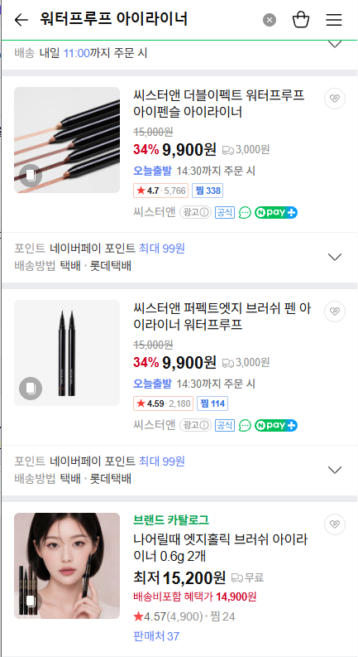
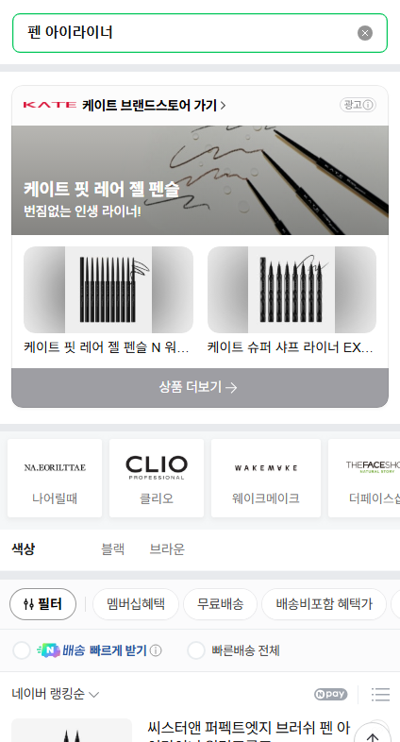
02 사전 진단
네이버 쇼핑 자연 유입(SEO) 1위이나, 광고 구좌는 경쟁사가 차지하고 있음
네이버 쇼핑 모바일 · 2026.10.23
영역 | 워터프루프 아이라이너 | 펜 아이라이너
브랜드 필터 | 나어릴때 첫 칸 | 나어릴때 첫 칸
상단 쇼핑 브랜드형 광고 | 네오젠, 케이트 | 케이트
쇼핑검색 광고 | 삐아 2, 머지 2 | 머지 3, 비오엠, 패션캣
하단 파워링크 | 케이트, 에네스티 외 | 블랑디바, 머지 외
나어릴때 광고 | [미집행 / 노출 없음] | [미집행 / 노출 없음]
동일 가격대 경쟁사('머지', 6~8천 원대)가 쇼핑검색 및 파워링크 구좌를 독점하여 광고 구좌 공백
자연 유입 우위를 점유한 브랜드 필터 1위(나어릴때)의 이점을 살려, 즉각적인 쇼핑검색 및 브랜드형 광고 집행으로 전환함으로써 마켓쉐어 방어 필수
워터프루프 아이라이너
펜 아이라이너
12

Slide 13
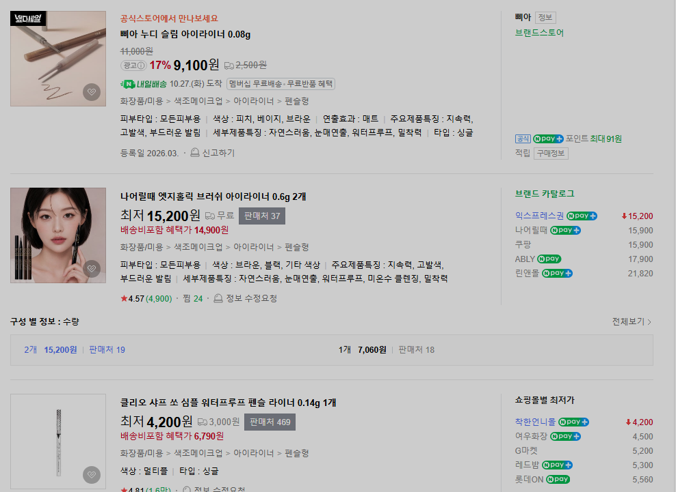
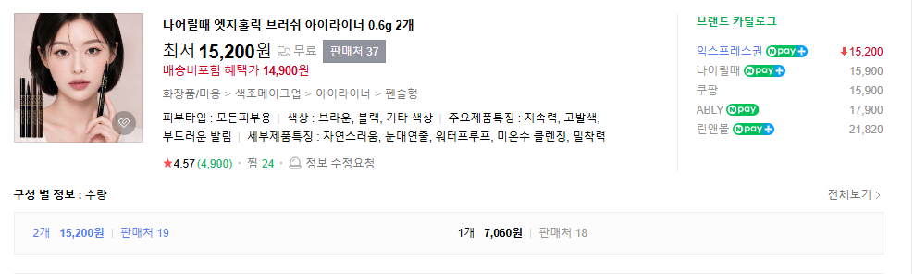
02 사전 진단
오가닉 1위 자리에 쇼핑검색 광고를 결합하여 검색 지면 더블 도미넌스 구축
'워터프루프 아이라이너' 쇼핑 탭 · 엣지홀릭 브러쉬 브랜드 카탈로그
4,901
검색 탭 오가닉 1위의 압도적인 리뷰 신뢰도에 쇼핑검색 광고를 연동하여, 상단 고정 노출과 자연 유입을 동시에 독점(이중 노출)
카탈로그 리뷰 수 (평점 4.57)
38
다채널 최저가 비교 분산(공식가 대비 저가 매칭)으로 인해, 광고 예산으로 유입시킨 잠재 고객이 타 판매처로 이탈할 리스크 상존
▶ 판매처 가격 정책 점검 권장
판매처 수
최소 비용으로 최대 전환을 이끌어내는 쇼핑검색 광고 즉각 집행과 더불어, 채널별 가격비교 매칭 정합성 점검을 통한 자사몰 수익성 방어를 제안드립니다.
13
Notes:
가격 이슈는 단정하지 않고 '점검 권장' 톤으로 말합니다.

Slide 14
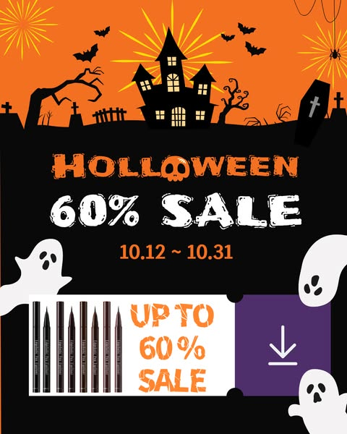
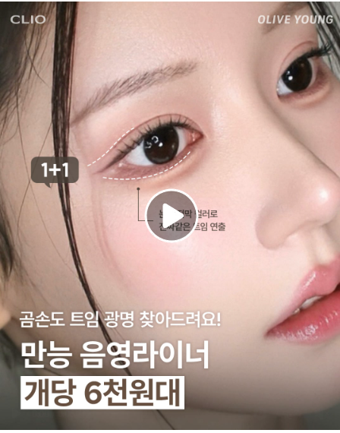
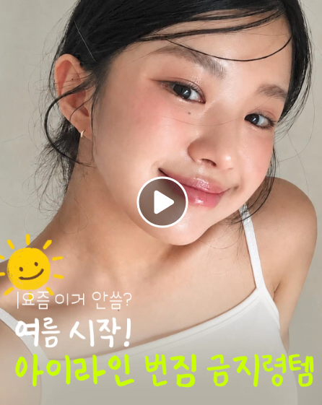
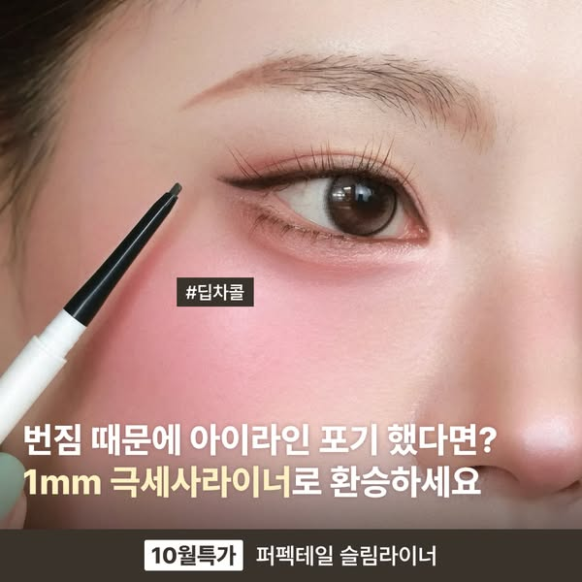
02 사전 진단
경쟁사는 소구점 중심의 소재 다각화, 자사는 단일 할인 배너 반복으로 크리에이티브 경쟁력 정체
메타 광고 라이브러리 · 집행 중 광고 · 2026.10.23
나어릴때
경쟁사 ('아이라이너' 키워드 광고 약 110개, 절반 이상이 영상)
단일 프로모션 소재 고착화
집행 중 광고 5개, 모두 10/11 시작
할로윈 펜 아이라이너 할인(10/12~31) 단일 프로모션
전부 일러스트 할인 배너, 제품 시연·영상 부재
5개 중 4개가 동일 메시지 반복 집행 → 크리에이티브 A/B 테스트 및 앵글 다각화 부재
[이미지 필요: s14_meta_naming.png]
클리오
"올영 1위 라이너" 1+1, 개당 6천원대
씨스터앤
"비 오고 물 튀겨도" 번짐 방지 영상, 6/23 시작 소재를 4개월째 집행
네이밍
"속쌍도 번짐 걱정 없는 트임라이너, 1mm"
경쟁 광고의 메시지는 다섯 가지로 모입니다
두께 수치
번짐 방지 시연
용도(트임·애교살)
1위·대란템
1+1 가격
14
Notes:
경쟁사 비판이 아니라 '시장에서 통하는 메시지'를 보여주는 장표입니다.
"경쟁사는 '제품력'을 보여주고, 나어릴때는 '할인'만 보여줍니다“
"현재 메타 광고 라이브러리를 통해 경쟁사들의 집행 현황을 전수 분석한 결과, 클리오·씨스터앤 등 선두권 브랜드들은 번짐 방지 시연 영상, 두께 스펙, 트임 용도 등 소비자가 즉각 반응하는 5가지 핵심 앵글로 소재를 다각화해 수개월간 뚝심 있게 태우고 있습니다.
반면, 현재 '나어릴때' 계정은 할로윈 단일 할인 일러스트 배너 5개 중 4개가 똑같은 문안으로 묶여 있어, 소재 피로도는 쌓이고 효율 테스트는 전혀 이뤄지지 않는 구조입니다.
10월 이관 즉시 앞서 제안드린 **'4대 크리에이티브 앵글(실속 쌈마이, 원물 감성, 페인포인트 시연 등)'*을 메타 피드와 릴스에 즉각 투입하여 크리에이티브 주도권을 탈환하겠습니다."

Slide 15
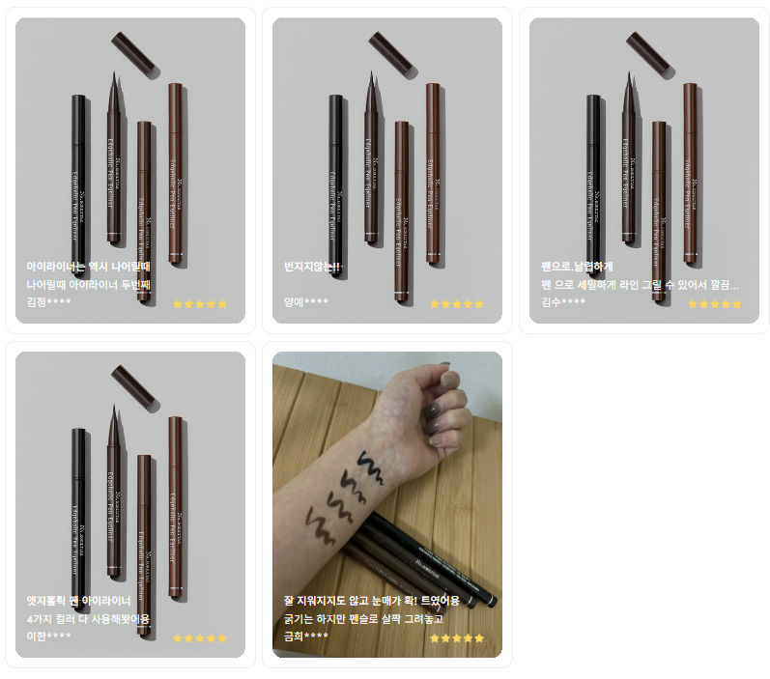
02 사전 진단
경쟁사가 광고비로 말하는 강점을, 나어릴때 고객은 이미 말하고 있습니다
나어릴때 자사몰 실제 구매 고객 VOC 및 리뷰 데이터 분석 기준
“
“
“
"선명하게 잘 그려지고 번지지 않아서 더울 때도 열심히 사용했어요!"
"번지지 않는!!"
"아이라이너는 역시 나어릴때"
— 오리지널 엣지홀릭 브러쉬 아이라이너
— 엣지홀릭 펜 아이라이너
— 엣지홀릭 펜 아이라이너 (재구매 고객)
[이미지 필요: s15_reviews.png]
시장 선두 경쟁사들이 광고비로 소구하는 핵심 포인트('번짐 방지', '지속력', '재구매')를 나어릴때는 이미 실구매자들의 리얼 VOC로 확보하고 있습니다.
검증된 자산(VOC)을 사장시키지 않고, 11월 대행 이관 즉시 고효율 전환 숏폼/배너 소재로 전면 무장시키겠습니다.
15
Notes:
4번 진단 중 가장 강한 장표. 기존 대행사의 '분석·역제안 부족'을 직접 말하지 않고 보여줍니다.

Slide 16
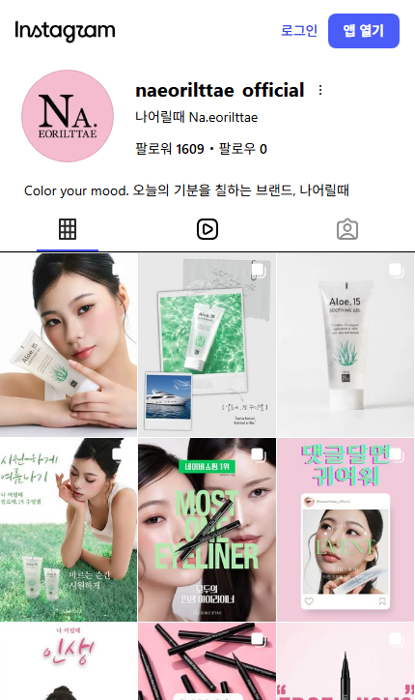
02 사전 진단
광고 유입 타깃의 전환율을 떨어뜨리는 인스타그램 피드 공백 및 데이터 분석 인프라 미비
인스타그램 오피셜 계정(@naeorilttae_official) 및 자사몰 트래픽 추적 태그 진단
인스타그램 @naeorilttae_official
자사몰 광고 추적 설정
인스타그램 오피셜 계정 운영 진단
팔로워 1,615명 · 게시물 79개
마지막 게시물 9/12 → 40일 이상 업로드 없음
8/9 하루 7개, 8/22 하루 3개 → 꾸준히 올리기보다 몰아서 올리는 패턴
10/11부터 할로윈 광고가 라이브 되고 있는데, 피드에는 관련 게시물이 없습니다.
영문 구계정(@naeorilttae, 팔로워 95명)이 따로 남아 있어 검색 시 혼선이 있을 수 있습니다.
메타 픽셀
설치됨
네이버 프리미엄로그분석
설치됨
GA4
없음
카카오 픽셀
없음
통합 풀퍼널 성과 측정 및 매체별 기여도 정밀 분석을 위해, 11월 대행 이관 즉시 GA4 및 카카오 픽셀 수집 체계 구축이 필수적입니다.
16

Slide 17
02 사전 진단
새로운 투자가 아닌, 방치된 자산의 재배치와 연결만으로 즉각적인 성과 회복이 가능합니다
01
02
03
비어 있는 검색 자리
쓰이지 않는 리뷰
끊어진 연결
네이버가 첫 번째로 보여주는 브랜드인데, 광고 자리는 다른 경쟁사들이 차지
고객이 증명한 리얼 VOC('안 번진다')를 광고 소재에 미반영
광고 집행 vs 오피셜 계정 방치, 데이터 추적 인프라 단절
→ 네이버 쇼핑검색 · 브랜드검색 즉각 집행으로 검색 지면 탈환
→ 실구매자 VOC 기반 메타 퍼포먼스 소재 전면 재설계
→ 인스타그램 피드 싱크로율 확보 및 GA4 통합 데이터 트래픽 구축
17

Slide 18
03
운영 전략
네이버는 지키고, 메타는 키웁니다
채널별 역할 재정의 및 네이버 쇼핑검색 실행안
메타 캠페인 구조 재설계 및 실구매자 VOC 소재 방향
소재 예시
Q4 대목(11월 슈퍼적립·코세페) 스케일업 부스팅 플랜

Slide 19
03 운영 전략
채널마다 역할을 나누고, 각자의 지표로 관리합니다
채널 | 역할 | 랜딩 | 핵심 지표
네이버 검색광고 | 브랜드·핵심 키워드 자리 확보 | 브랜드스토어 | ROAS, 노출 점유
네이버 GFA | 관심 고객 재방문, 슈퍼적립 노출 | 브랜드스토어 | ROAS
메타 | 30~50대 신규 고객 확보 | 자사몰 | 구매 ROAS, CPA
인스타그램 | 광고 유입 고객의 신뢰 확보 | 계정 | 게시 빈도, 반응
네이버는 '이미 찾는 고객'을 놓치지 않는 역할, 메타는 '아직 모르는 고객'을 데려오는 역할입니다
19

Slide 20
03 운영 전략
가장 효과가 큰 순서대로 실행합니다
1순위
워터프루프 아이라이너 쇼핑검색
GFA
오가닉 1위 카탈로그에 광고를 더해 이중 노출
머지·삐아가 차지한 광고 자리 진입
브랜드스토어 상세 조회·장바구니 고객 리타겟팅
슈퍼적립 기간 노출 확대
소재 2~3종 비교 테스트
2순위
브랜드검색 + 브랜드 키워드 파워링크
'나어릴때' 검색 상단 확보, 추억 콘텐츠·타 판매처로의 이탈 방어
작년 11~12월 브랜드 검색 피크 시기에 맞춰 집행
3순위
용도 키워드 확장
펜 아이라이너, 브러쉬 아이라이너, 리퀴드 아이라이너, 애교살 라이너
데이터랩 인기검색어 기반으로 매월 추가·정리
20
Notes:
네이버는 대행수수료가 없다는 점을 S31에서 같이 말씀드립니다.

Slide 21
03 운영 전략
캠페인을 목적별로 나눠, 예산이 어디서 성과를 내는지 바로 보이게 합니다
캠페인 | 유형 | 대상 | 목적 | 입찰 기준
브랜드 | 파워링크 | 나어릴때, 나어릴때 아이라이너, 엣지홀릭 | 브랜드 검색 방어 | 1위 유지
쇼핑_워터프루프 | 쇼핑검색 | All New 워터프루프 브러쉬 리퀴드 아이라이너 | 핵심 키워드 공략 | 광고 상위 구좌 진입
쇼핑_펜·브러쉬 | 쇼핑검색 | 엣지홀릭 펜, 오리지널 브러쉬 | 확장 | ROAS 기준 조정
용도 | 파워링크 | 애교살 라이너, 리퀴드 아이라이너, 번지지 않는 아이라이너, 워터프루프 아이라이너 | 신규 고객 유입 | CPC 상한 설정
운영 포인트
상품명 점검 쇼핑검색은 상품명에 '워터프루프', '펜', '브러쉬'가 들어가야 해당 키워드에 노출됩니다. 브랜드스토어 상품명부터 점검합니다
확장소재 리뷰 수, 1+1 혜택, 무료배송 조건을 추가 문구로 노출합니다
모바일 우선 검색의 91%가 모바일이므로 모바일 입찰 가중치를 높게 둡니다
제외 키워드 저가·중고 의도 검색은 효율을 보고 제외합니다
21

Slide 22
03 운영 전략
'나어릴때'를 검색하면, 추억 콘텐츠가 아니라 나어릴때가 먼저 보이게 합니다
[이미지 필요: s20b_brandsearch_wire.png]
구성 (모바일 기준)
운영
메인 이미지
엣지홀릭 브러쉬 아이라이너 + "리뷰 4,901개가 고른 라이너"
시즌마다 메인 이미지 교체 (11월 슈퍼적립 → 12월 연말 → 1월 신년)
AI 브리핑보다 위에 노출되어 브랜드명 오해석 문제를 함께 해결합니다
상품 탭 3개
오리지널 브러쉬 / 펜 / All New 워터프루프
혜택 탭
1+1 이벤트, 슈퍼적립
랜딩
브랜드스토어
비용 조회수 기준 단가로 산정 〔확인〕브랜드검색 견적
22
Notes:
브랜드 검색량이 크지 않아 단가 부담이 낮은 편입니다. 정확한 금액은 견적 후 안내합니다.

Slide 23
03 운영 전략
GFA는 '한 번 본 고객'을 다시 데려오는 데 집중합니다
그룹 | 대상 | 소재 | 시작 예산 비중
리타겟팅 | 브랜드스토어 방문·장바구니 고객 〔확인〕연동 가능 범위 | 혜택 소재 (1+1, 슈퍼적립) | 50%
유사 타겟 | 구매 고객과 비슷한 사용자 | 제품력 소재 (번짐 테스트) | 30%
관심사 | 30~50대 여성, 뷰티·메이크업 관심 | 브랜드 소재 (브러쉬 vs 펜) | 20%
지면
네이버 피드, 스마트채널 중심으로 시작해 효율 좋은 지면으로 압축
소재 형식
네이티브 이미지 → 이미지 슬라이드 → 동영상 순으로 테스트
슈퍼적립 기간
리타겟팅 비중을 70%까지 올립니다
23

Slide 24
03 운영 전략
새 고객, 돌아올 고객, 테스트를 나눠서 운영합니다
캠페인 A — 신규 고객
예산 60%
캠페인 B — 리타겟팅
예산 25%
캠페인 C — 소재 테스트
예산 15%
방식
Advantage+ 쇼핑 캠페인 또는 수동 캠페인 비교 후 선택
방식
카탈로그 광고 (카페24 상품 정보 연동, 본 상품을 다시 보여줌)
새 소재를 같은 조건으로 먼저 검증
타겟
30~50대 여성 중심, 넓은 타겟에서 메타 AI가 구매 가능 고객 탐색
타겟
자사몰 방문 30일, 장바구니 7일, 구매자 제외
이긴 소재만 캠페인 A로 이동 (S26 위닝 소재 운영과 연결)
소재
제품력 중심 (번짐 테스트, 라인 시연, 브랜드 향수)
소재
혜택 중심 (1+1, 슈퍼적립, 기간 한정)
지표
CPA, 구매 ROAS
지표
구매 ROAS
확장 옵션 — 파트너십 광고
실구매 리뷰어·뷰티 크리에이터 게시물을 광고로 집행
경쟁사(노에트 등)도 활용 중인 방식 〔확인〕크리에이터 섭외비 별도 여부
측정 기반
메타 픽셀 구매 이벤트 점검 + 전환 API 연동
광고 링크 UTM 규칙 통일
GA4 설치로 채널 간 성과 비교
24

Slide 25
03 운영 전략
고객 리뷰에서 소재를 뽑습니다
1
2
3
4
번짐 테스트
라인 시연
브러쉬 vs 펜
브랜드 향수
15초 영상
릴스 · 클로즈업 영상
비교 이미지 · 카루셀
이미지 · 영상
"더울 때도, 하루 종일. 번지지 않는 라인"
"꼬리 라인, 브러쉬 한 번이면 끝"
"붓처럼 vs 펜처럼, 나한테 맞는 라인은?"
"나 어릴 때 그 눈매, 지금 다시"
근거 리뷰 "번지지 않아서 더울 때도 열심히 사용했어요"
근거 경쟁 광고의 절반 이상이 영상
근거 두 제품 모두 리뷰 700건 이상
근거 주 고객층 40~50대
혜택 소재(1+1, 슈퍼적립)는 리타겟팅 캠페인에서 별도 운영합니다
25
Notes:
카피는 방향 예시이며, 실제 집행 문안은 협의 후 확정합니다.

Slide 26
03 운영 전략
15초 안에 '안 번진다'를 눈으로 보여줍니다
컨셉 1 번짐 테스트 · 9:16 릴스·스토리 · 캠페인 A(신규)
1
컷1 훅
2
컷2 컬러
3
컷3 테스트
4
컷4 사용
5
컷5 증거 + 행동 유도
0~2초
2~5초
5~9초
9~12초
12~15초
[이미지 필요: s22a_storyboard.png]
[이미지 필요: s22a_storyboard.png]
[이미지 필요: s22a_storyboard.png]
[이미지 필요: s22a_storyboard.png]
[이미지 필요: s22a_storyboard.png]
"이거, 진짜 안 번질까?"
"엣지홀릭 브러쉬 4컬러"
"물 묻히고, 문질러도"
"꼬리 라인은 한 번에"
"번지지 않아서 더울 때도 열심히 사용했어요"
★4.7 리뷰 1,154건
화면 손등에 아이라이너로 라인 한 줄
화면 4컬러 스와치 나란히
화면 물을 뿌리고 손가락으로 문지르기
화면 눈꼬리 라인을 한 번에 빼는 클로즈업
화면 리뷰 캡처 + 제품
버튼 1+1로 만나보기
컷3은 실제 촬영 결과로만 사용합니다. 결과가 기대와 다르면 컷3을 '하루 착용 전후' 비교로 바꿉니다.
26
Notes:
기존 제품 컷 + 간단 촬영으로 제작 가능. 제작비 추가 없음.

Slide 27
03 운영 전략
컨셉마다 메인 문구, 보조 문구, 본문까지 바로 쓸 수 있게 준비했습니다
컨셉 | 메인 문구 | 보조 문구 | 메타 본문 (첫 줄) | 캠페인
번짐 테스트 | 더울 때도, 하루 종일 | 번지지 않는 엣지홀릭 브러쉬 | 리뷰 1,154건이 말하는 '안 번지는 라인' | A 신규
라인 시연 | 꼬리 라인, 한 번이면 끝 | 브러쉬 끝이 살아 있는 아이라이너 | 곰손도 한 번에 그려지는 이유 | A 신규
브러쉬 vs 펜 | 붓처럼? 펜처럼? | 나한테 맞는 라인 고르기 | 같은 나어릴때, 다른 라인. 당신은 어느 쪽? | A·C 테스트
브랜드 향수 | 나 어릴 때 그 눈매, 지금 다시 | 클래식 메이크업 브랜드 나어릴때 | 그때 그 또렷함을 지금의 나에게 | A 신규 (40~50대)
[이미지 필요: s22b_banner_1.png]
배너 시안 — 번짐 테스트
[이미지 필요: s22b_banner_2.png]
배너 시안 — 브러쉬 vs 펜
버튼 문구 지금 구매하기 / 1+1 보러 가기 / 내 라인 찾기
사이즈 1:1 (피드), 9:16 (스토리·릴스), 4:5 (피드 세로)
문구는 방향 예시이며, 화장품 광고 표현 기준 검토 후 확정합니다
27
Notes:
디자인팀에서 번짐 테스트·브러쉬 vs 펜 2종만 시안을 만들어 넣으면 충분합니다.

Slide 28
03 운영 전략
혜택 소재는 '이미 관심 있는 고객'에게만 보여줍니다
캠페인 B(리타겟팅) · GFA 리타겟팅 전용
01
02
03
11월 슈퍼적립
1+1 상시
12월 연말
"아이라이너 살 거면, 지금 적립까지"
보조 문구 네이버 슈퍼적립 기간 한정 〔확인〕적립률
"하나는 파우치에, 하나는 책상에"
보조 문구 엣지홀릭 1+1 17,000원
"선물하기 좋은 라이너 세트"
보조 문구 〔확인〕연말 프로모션 구성
랜딩 브랜드스토어
랜딩 자사몰
랜딩 자사몰
신규 고객에게는 혜택보다 제품력을 먼저 보여주고, 혜택은 재방문 고객에게 보여줘 할인 의존도를 낮춥니다
28
Notes:
현재 나어릴때 광고는 신규 고객에게도 할인 배너만 노출되는 구조라는 점과 대비됩니다.

Slide 29
03 운영 전략
11월 슈퍼적립부터 바로 효과를 내겠습니다
〔확인〕슈퍼적립 기간·참여 상품 확정 후 세부 일정 반영
1주차 (11/2~)
2~3주차
4주차
12월 초
세팅
집중
확장
리뷰
브랜드검색 신청, 워터프루프 쇼핑검색 집행
메타 캠페인 구조 재편, 픽셀 점검
신규 소재 1차 4종 제작
슈퍼적립 기간 GFA 노출 확대, 쇼핑검색 입찰 조정
메타 리타겟팅에 슈퍼적립 혜택 소재 투입
인스타 피드에 행사 콘텐츠 연동
1차 테스트 결과로 위닝 소재 선정 → 예산 이동
반응 좋은 키워드 확장
11월 성과 리포트 + 12월 연말 시즌 제안
29

Slide 30
04
운영 방식
말씀하신 다섯 가지에 하나씩 답합니다
역제안 체계 · 위닝 소재 운영 · 소재 제작
채널 운영 리듬
인스타그램 운영 · 리포트 샘플 · 소통 체계

Slide 31
04 운영 방식
요청하시기 전에, 먼저 가져갑니다
답변 03 — 역제안
01 모니터링
02 후보 선정
03 제안
04 반영
매주 데이터랩 인기검색어·급등 키워드 확인
나어릴때 제품과 맞는 키워드·소구점 선별
주간 리포트에 '이번 주 제안' 항목으로 전달
컨펌 후 키워드·소재에 바로 적용
예시 현재 인기검색어 '애교살 라이너' → 브러쉬 아이라이너 애교살 연출 소재 제안
시즌 캘린더
11월
12월
1~3월
4~5월
6~8월
9~10월
슈퍼적립, 블랙프라이데이
연말 선물, 1+1 세트
새해·졸업·입학, 신학기 메이크업
워터프루프 검색 피크 (데이터랩 5월 최고)
여름 번짐 방지
가을 브라운 컬러, 할로윈
31

Slide 32
04 운영 방식
매일, 매주, 매월 할 일을 정해두고 운영합니다
주기 | 네이버 SA·GFA | 메타 | 인스타그램·리포트
매일 | 예산 소진 속도, 순위 이상 확인 | 예산 소진, 구매 이상치 확인 | 단톡방 요청 응대
매주 | 입찰 조정, 키워드 추가·제외 | 소재 성과 판별, 신규 소재 투입 | 주간 리포트 + 이번 주 제안, 피드 2회 업로드
매월 | 키워드 구조 정리, 상품명 점검 | 캠페인 예산 재배분, 타겟 점검 | 월간 리뷰 미팅, 다음 달 시즌 제안
첫 달은 성과 기준선을 만드는 달입니다. 2개월 차부터 목표 ROAS를 함께 정해 관리합니다
32

Slide 33
04 운영 방식
소재는 감이 아닌, 데이터를 기반으로 판단합니다.
답변 02 — 분석
01
02
03
테스트
판별
확장
컨셉이 다른 소재 4~6개를 같은 조건으로 동시 집행 (1주)
CTR(관심) → CVR(구매 전환) → ROAS(매출 효율) 순서로 판단, 계정 평균 대비 비교
위닝 소재에 예산 이동, 같은 컨셉의 변형 소재 추가 제작
씨스터앤의 번짐 방지 영상은 6/23부터 4개월째 집행 중 — 오래 도는 소재가 검증된 소재입니다
소재 운영 규칙
광고 세트마다 소재 3~6개 유지
같은 사람에게 3회 이상 노출되고 클릭률이 떨어지면 교체
2주마다 신규 소재 투입
학습 기간(집행 초기)에는 잦은 수정 없이 지켜봅니다
33

Slide 34
04 운영 방식
소재 제작 지원 안내
답변 04 — 소재 제작 · 메타·GFA 소재 기준
월 20건 내외
최대 50건
0원
기본 제작 물량
테스트·시즌 집중 시
추가 제작비
기존 제품 컷을 AI로 보정해 촬영 없이도 소재 수를 늘립니다
(보정 전후 예시)
보정 전
보정 후
[이미지 필요: s27_ai_before.png]
[이미지 필요: s27_ai_after.png]
소재 난이도에 따라 건수는 조정될 수 있습니다.
34

Slide 35
04 운영 방식
광고와 같은 톤으로, SNS도 끊기지 않게 운영합니다
답변 05 — 인스타그램
운영 범위
주 2회 게시 (월 8~9건)
기획 · 이미지 제작 · 문구 작성 · 업로드
[이미지 필요: s28_feed_1.png]
[이미지 필요: s28_feed_2.png]
[이미지 필요: s28_feed_3.png]
진행 프로세스
월간 콘텐츠 계획 공유
›
주간 시안 컨펌
›
업로드
›
월간 반응 리포트
광고 연동
광고 시즌과 같은 주제로 피드 구성 (광고를 보고 들어온 고객이 같은 메시지를 보도록)
피드 시안
비용 월 350만 원
35

Slide 36
04 운영 방식
숫자가 아니라 '왜'와 '다음'을 씁니다
답변 02 — 분석 · 실제 운영 중인 주간 리포트 (광고주명 비공개)
[이미지 필요: s29_report_sample.png]
지난주 대비 변화와 원인
1
매체·소재별 효율 비교
2
이번 주 액션과 다음 주 제안
3
36

Slide 37
04 운영 방식
업무시간 안에는 바로 응대합니다
답변 01 — 소통
1
전담 담당자
2
실시간 채널
김현수 팀장 + 강예린 대리
카카오톡 단톡방 (평일 09:00~18:00 응대)
* 이 외 시간에도 확인 및 답변 가능
3
응대 기준
4
정기 소통
업무시간 내 빠르게 회신
담당자 부재 시, 백업 담당자 설정
주간 리포트 + 월간 리뷰
37

Slide 38
05 비용과 일정
숨은 비용 없이, 한 장으로 정리했습니다
운영 조건
월 예산별 배분 예시 (단위 만 원)
항목 | 조건
네이버 검색광고 · GFA | 대행수수료 없음 (네이버 공식대행)
메타 | 광고 집행비의 15%
소재 제작 (메타·GFA) | 추가 비용 없음 (월 20건 내외, 최대 50건)
인스타그램 운영 | 월 350만 원 (주 2회)
계약 기간 | 1년 단위 기본
월 광고비 | 네이버 검색광고 | GFA | 메타 | 메타 수수료(15%)
300 | 120 | 60 | 120 | 18
500 | 170 | 100 | 230 | 34.5
1,000 | 300 | 200 | 500 | 75
예산 배분은 예시이며, 목표와 성과에 따라 조정합니다.
브랜드검색은 조회수 기준 별도 단가로 산정됩니다.
38

Slide 39
05 비용과 일정
11월 첫 주부터 시작한다면, 아래와 같은 스케쥴로 진행하겠습니다.
10/30
11월 1주
11월 2~4주
12월 초
제안
계정 연결·세팅
(브랜드검색 계약 및 워터프루프 등 쇼핑검색 세팅 우선)
슈퍼적립 집중 운영
11월 성과 리뷰 + 연말 시즌 제안
이미 가진 강점을, 광고가 제대로 쓰게 만들겠습니다
NICECORE 김현수 팀장 / hskim@nicecore.kr
39

Slide 40
End of Document

